Slide 1
Учебный проект:
«Математика
на школьном дворе»
Выполнено учениками 5 “А” класса
школы “Венда”.
Руководитель проекта – Прошина Л.Н.
Г. Москва

Slide 2
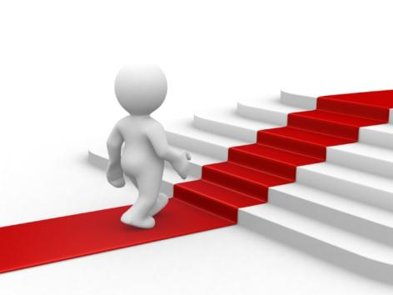
Девиз проекта:
«В математику тропинки
одолеем без запинки»

Slide 3
Нам необходимо выяснить
Как математика помогает нам в повседневной жизни?
Какова ее роль в работе на школьном дворе?
Цели нашего проекта:
Провести измерения на местности.
Найти площадь и периметр каждой клумбы на школьном дворе.
Найти общую площадь и периметр всех клумб.
Научиться находить площади многоугольников различной формы.
Изучить теорему ПИКА .
Получаются ли одинаковые результаты при вычислении площадей. разными способами?
Применить свои знания на практике.

Slide 4
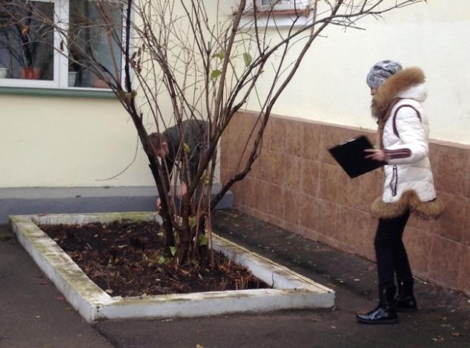
Клумба 1: прямоугольник

Slide 5
Площадь и периметр прямоугольника.
В
С
Дано:
ABCD-прямоугольник
AD=307см
DC=157см
Найти: P_{ABCD}, S_{ABCD}
157см
D
А
307см
Решение:
P= (a+b) .2 = (AD+DC) . 2 = (157+307) . 2=928(см);
S= a . b = AD . DC = 157 . 307 =48199 (см²).
Ответ: P= 9м 28см , S=4м² 81дм² 99 см²

Slide 6
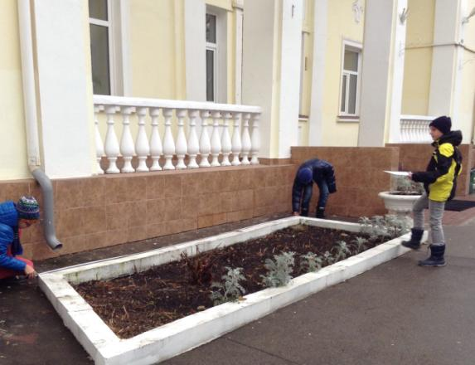
Клумба 2: трапеция

Slide 7
Дано: аABCD – прямоугольная трапеция AD = 512 см AB = 202 см CD = 180 см BC = 420 см Найти: PABCD, SABCD
Способ сложения площадей
180 см
В
420 см
С
202 см
см
A
K
420 см
D
92 см
Решение:
Р _{ABCD} = AB + BC+ CD+ AD = 202 + 420 + 180 + 512 = 1314 (см) ; Р _{ABCD} = 13м14см
AK = 512 – 420 = 92 (см);
S_{ABCD} = S_{ABC} + S_{BCDK} = AK * BK : 2 + BC * DC= 92 * 180 : 2 + 420 * 180 = 8280 + 75600=
= 83880 (см ²) ; S_{ABCD} = 8 м ² 38 дм ² 80 см ²
Ответ: P= 13м 14см , S= 8м² 38дм² 80 см²

Slide 8
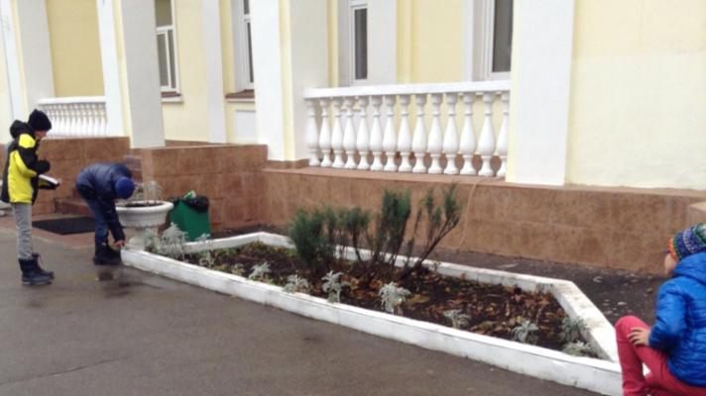
Клумба 3: Трапеция

Slide 9
Способ вычитания площадей
Дано:
421см
C
186 см
K
B
ABCD – прямоугольная трапеция
AB = 177см
BC = 421см
CD = 257см
AD = 607см.
Найти: PABCD, SABCD
B
177см
257см
A
D
607см
Решение:
PABCD = AB + CD + AD + BC = 177 + 257 + 607 + 421 = 1426(см); P_{ABCD} = 14м 62см
CK = 607 – 421 = 186(см)
SABCD = S_{ABKD} – S_{CKD} = AB*AD – CK*KD : 2 = 607 *177 – 186 * 177 : 2 = 107439 - 16461=
= 90978 (см² ); S_{ABCD} = 9 м² 9 дм² 78 см²
Ответ: P= 14 м 62 см , S= 9 м² 9 дм² 78 см²

Slide 10
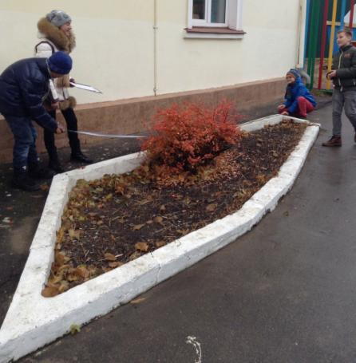
Клумба 4: Многоугольник

Slide 12
1.Можно ли доверять теореме Пика?
2.Получаются ли одинаковые результаты при вычислении площадей разными способами?

Slide 13
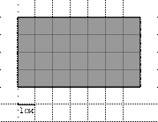
Формула Пика для прямоугольника
Рассмотрим прямоугольник со сторонами, лежащими на линиях решетки. Пусть длины его сторон равны a и b. Имеем в этом случае
В= (a-1)(b-1), Г= 2a+2b
Г= 2a+2b = 2.(4+7)=22
В= (a-1)(b-1)=(7-1)(4-1)=6*3=18
S= В+Г:2-1=18+22:2-1= 28
S= a*b= 4*7=28
Ответы получились одинаковые.
b=4
а=7

Slide 14
Вычисление площади прямоугольной клумбы по формуле Пика
Масштаб 1: 10
157см
307 см

Slide 15
S=В + Г:2-1
Количество числа узлов решетки на границе прямоугольника равна его периметру.
Г=Р=(307+152)*2=928
Количество числа узлов решетки внутри прямоугольника можно вычислить по формуле
В=(а-1)*(в-1)=(307-1)(157-1)=306*156=47736
S=47736 + 928:2-1=48199(см²)

Slide 16
1.Можно ли доверять теореме Пика?
Да, можно!
2.Получаются ли одинаковые результаты при вычислении площадей разными способами?
Да, получаются!

Slide 17
Вычисление площади клумбы 4 (многоугольник) по формуле Пика
Площадь 1 клетки = 1 см²
Найдём S по формуле Пика S=В + Г:2-1
В=139, Г=34, S= 139+34:2-1=155 (cм²)
Масштаб чертежа 1:20

Slide 18
Если длины сторон многоугольника
увеличить в 20 раз, то площадь многоугольника
увеличится в 20x20=400 раз.
Поэтому, S= 155 x 400 = 62000(см²)
S=6м² 20дм²
Р = 440+80+300+100+260+232= 1412(cм)
Р =14м 12см

Slide 19
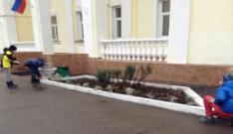
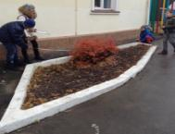
Подведем итог
S=48199см²
P=928см
S=83880 см²
P=1314см
S=90978 см²
P=1462 см
S=62000 см²
P=1412 см
Общая площадь
S = 285057см²
S = 28м² 50дм² 57см²
Общий периметр
P = 5116 см
P = 51 м 16 см

Slide 20
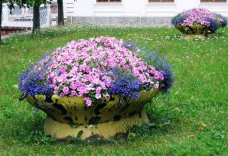
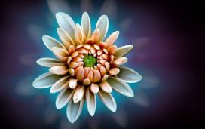
Сколько цветов можно высадить на школьной клумбе?
1 цветок - S= 10 x10=100 см²
N= 285057:100=2850 цветов можно посадить на наших клумбах
10 см
10 см

Slide 21
Результаты работы:
Провели измерения на местности.
Вычислили площадь и периметр каждой клумбы на школьном дворе.
Вычислили общую площадь и периметр всех клумб.
Научились находить площади многоугольников различной формы.
Изучили теорему ПИКА .
Получили одинаковые результаты при вычислении площадей разными способами.
Применили свои знания на практике.
Приготовили презентацию к проекту!

Slide 22
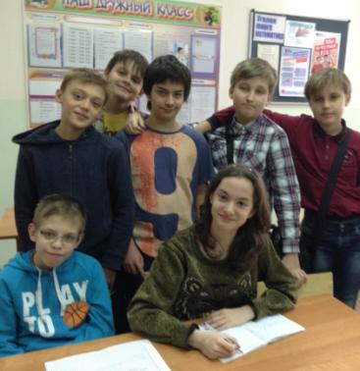
А так же, надеемся, что результаты нашей работы пригодятся школе.
«Жить на плоскости не скучно, веселей, чем на прямой!»

Slide 23
Над проектом работали
Артемьев Алексей
Костин Юрий
Лужняк Дмитрий
Маркин Артём
Нармания Лиза
Пятахин Павел
Хиджаази Зияд

